Slide 1
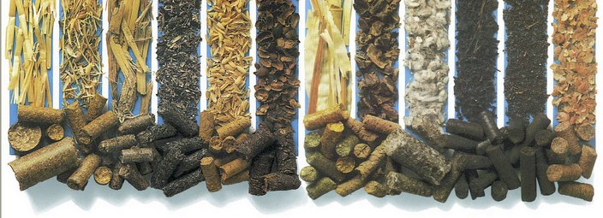
Производство пеллет, топливных гранул и древесного угля из отходов деревообработки
направление инвестиций
Юрлинский муниципальный район
Коми-Пермяцкого округа Пермского края

Slide 2
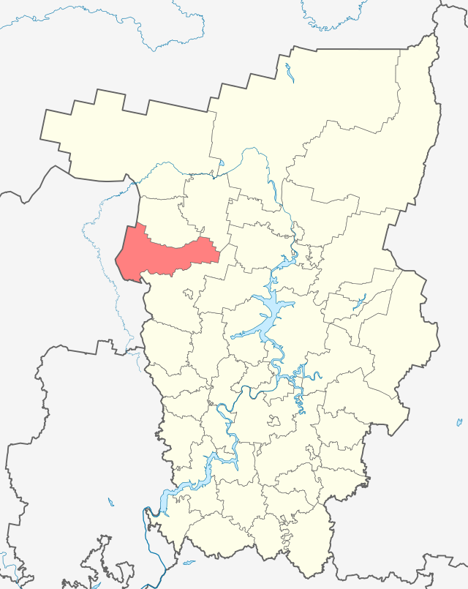
Расположение Юрлинского муниципального района
Находится в северо-западной части Пермского края.
Граничит на севере с Кочевским, а на юге с Кудымкарским муниципальными районами.
Районный центр - с. Юрла - расположен в 45 км от окружного центра г. Кудымкара и в 234 км от краевого центра г. Перми.
До ближайшей железнодорожной станции – 145 км
Юрлинский
муниципальный
район
Пермский край
107

Slide 3
Преимущества инвестирования в Юрлинском муниципальном районе
Наличие сырьевой базы – Юрлинский муниципальный район находится в центре лесозаготовительной отрасли округа.
Базовое преимущество - низкая себестоимость сырья для производства пеллет, топливных гранул и древесного угля (отходов лесозаготовки и деревообработки). Отходы деревообработки, зачастую, отдаются безвозмездно предприятиями лесной отрасли на условиях самовывоза.
В районе имеется инфраструктурная возможность организации диверсифицированного производства, способного производить различные виды биотоплива и работать на разных видах сырья.
Технология производства пеллет, топливных гранул и древесного угля не требует значительных инвестиций, в то время как конечный продукт пользуется широким спросом на внешних рынках
108

Slide 4
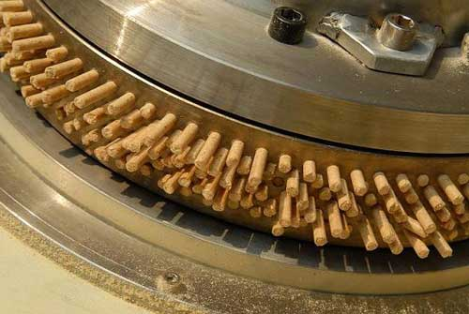
Из отходов деревообработки можно производить
«Евродрова»
Пеллеты
Древесный уголь
Гранулы
Брикеты
13

Slide 5
Рынок биотоплива из отходов древесины
Рынок биотоплива в Российской Федерации отличается высокой степенью диверсификации, выделить лидеров рынка практически невозможно. Значительная часть компаний ориентирована на экспорт в Евросоюз, в страны которого за первое полугодие 2013 года было экспортировано 505,5 тысяч тонн биотоплива только морским путем.
Внутренний рынок Российской Федерации может быть охарактеризован как растущий в силу дешевизны и экологичности биотоплива.
Ярким примером могут служить пилотные проекты Ханты-Мансийского автономного округа и Тюменской области по внедрению древесного сырья в энергетическую сферу регионов, начатые в 2014 году, а также опережающий опыт Белоруссии и Украины, где топливные брикеты и пеллеты более распространены.
Усиление требований к экологической чистоте производства вынуждает предприятия лесозаготовки и деревообработки решать проблемы древесных отходов, таким образом приоритетная реализация проектов по производству биотоплива обеспечит дополнительные конкурентные преимущества деревообрабатывающим предприятиям округа.
110

Slide 6
Возможные форматы организации бизнеса
Бизнес по производству биотоплива из отходов лесного хозяйства и деревообрабатывающей промышленности в Гайнском муниципальном районе может быть организован в следующих форматах (с точки зрения производственной технологии):
Производство топливных гранул (основные операции – сушка, дробление, гранулирование; требуемое оборудование: сушильный комплекс, дробилка молотковая, пресс-гранулятор).
Производство евродров и брикетов (основные операции – сушка, дробление, прессование; требуемое оборудование: сушильный комплекс, дробилки разных типов, пресс-экструдер).
Обжиг и производство древесного угля. Производство угля основано на процессе пиролиза (прожигание древесины без поступления кислорода). Используются углевыжигательные (ретортные) печи, состоящие из камер, производящих операции выжигания и сушки.
111

Slide 7
Инструменты поддержки инвесторов
Все меры поддержки предоставляются на конкурсной основе
Малому и среднему бизнесу
Компенсация части затрат по банковским кредитам.
Грантовая поддержка.
Предоставление гарантий и поручительств по банковским кредитам.
112

